Slide 1






Mohamed Reda
NAMLA
PROJET ALTERNANCE · M2 SUPPLY CHAIN
Simulation Data-Driven
pour LUXMODE S.A.
Étudiant M2 – Double Diplôme
Supply Chain Management
ENCG × EMLV
En recherche d'alternance
Modélisation complète de la Supply Chain · Excel · SQL · Power BI
2025 – 2026
Excel
SQL
Power BI
https://github.com/mohamed2155/LUXMODE-Projet-
LinkedIn

Slide 2
CONTEXTE
LUXMODE S.A. — Profil de l'Entreprise
Description
Entreprise française spécialisée dans la conception, fabrication et distribution de prêt-à-porter moyen/haut de gamme, commercialisant ses collections via 3 canaux complémentaires.
Canaux de distribution
Boutiques propres
2005
4
3
Revendeurs multimarques
Fondée à Lyon
Familles produits
Canaux de vente
E-commerce (depuis 2019)
Catalogue Produits
Hauts
Bas
Vêtements extérieur
Accessoires

Slide 3



MODÉLISATION
Architecture de la Supply Chain
Approvisionnement
Production
Distribution
Flux Aval
3 fournisseurs
Usine Lyon (interne)
2 entrepôts centraux
47 points de vente
Europe & Asie
2 sous-traitants
Lyon & Bordeaux
France · Belgique · Suisse
Portugal & Maroc
1
2
3
4

Slide 4
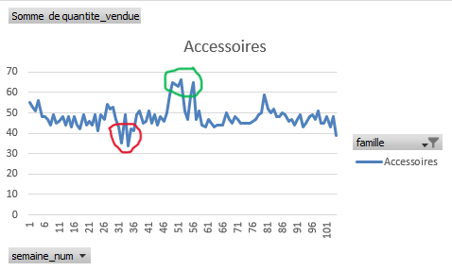
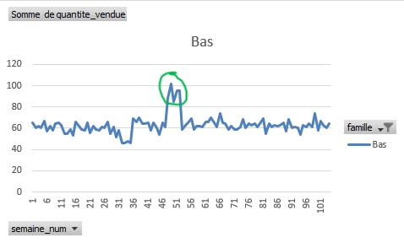
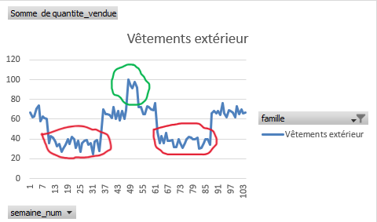
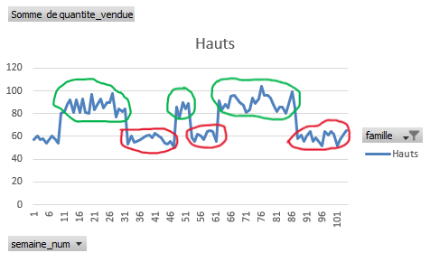
DEMAND PLANNING
Analyse de la Demande par Famille
Identification des pics saisonniers (soldes, collections AH/PE) et des creux pour les 4 familles de produits LUXMODE.
Accessoires
Bas
Vêtements Extérieur
Hauts

Slide 5
FORECASTING
Modélisation des Prévisions — Comparaison
MMP
LES ✓
Holt
Régression
Moyenne Mobile Pondérée
Lissage Exponentiel Simple
Double Exponentielle
Régression Linéaire
Lissage adaptatif pondéré sur les semaines passées.
α optimisé via Solveur Excel (minimisation RMSE/MAPE). Méthode gagnante.
Capture la tendance via les paramètres α et β.
Modèle multi-variable intégrant saisonnalité et promotions.
Comparaison MAPE par Famille (objectif : minimiser l'erreur)
Famille | MAPE MMP | MAPE LES ✓ | MAPE Holt | MAPE Régr.
Accessoires | 14,23% | 5,67% | 5,93% | 11,97%
Bas | 14,95% | 7,29% | 7,83% | 14,74%
Hauts | 27,19% | 9,49% | 9,69% | 15,63%
Vêt. Ext. | 13,73% | 10,12% | 12,29% | 14,98%

Slide 6
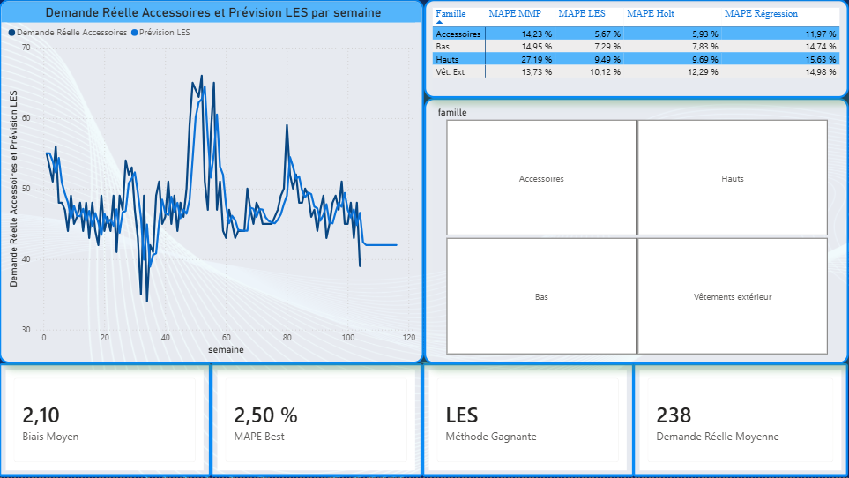
VALIDATION
Validation du Modèle Gagnant — LES
LES
2,50%
2,10
238
Méthode Gagnante
MAPE Best
Biais Moyen
Demande Réelle Moy.

Slide 7
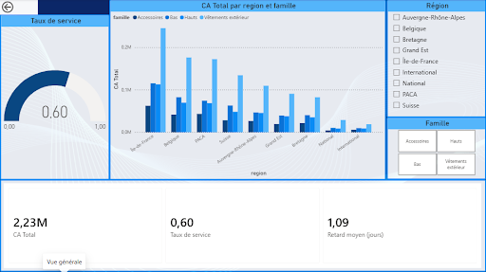
POWER BI
Dashboard Power BI — Pilotage Prévisions
Interface interactive S&OP : forecast global et par catégorie, filtres dynamiques pour l'aide à la décision.
Filtres Famille & Région
KPIs Taux de service · Retard · CA
Interactivité cross-visuals

Slide 8
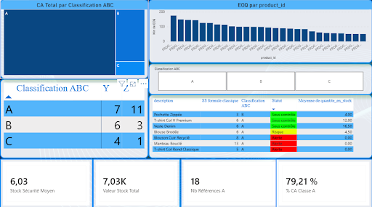
POWER BI
Dashboard Power BI — Gestion des Stocks
Monitoring des niveaux de stock, volumes de sécurité et alertes de réapprovisionnement en temps réel.
Classification ABC-XYZ intégrée
Alertes stock de sécurité
EOQ & ROP visuels

Slide 9
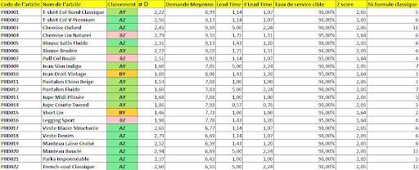
GESTION DES STOCKS
Segmentation Stratégique ABC
A
Table EOQ & Stock de Sécurité
80% valeur · 18 réf.
Priorité haute — gestion fine, stock sécurité élevé.
B
15% valeur · 6 réf.
Gestion intermédiaire — réapprovisionnement régulier.
C
5% valeur · 4 réf.
Gestion simplifiée — commandes groupées.

Slide 10

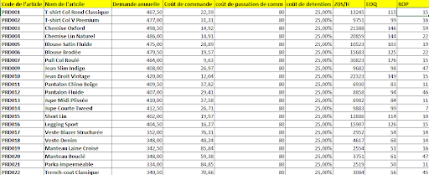


GESTION DES STOCKS
Optimisation : EOQ & Point de Commande (ROP)
Stock de Sécurité
Calculs EOQ & ROP par Article
SS = Z × σd × √LT
Garantit le taux de service cible face à l'incertitude de la demande et des délais (Lead Time).
EOQ — Wilson
EOQ = √(2DS / H)
Minimise les coûts de passation et de détention en optimisant la quantité de commande.
ROP — Point de Commande
ROP = d̄ × LT + SS
Définit le seuil d'alerte pour déclencher le réapprovisionnement au bon moment.

Slide 11
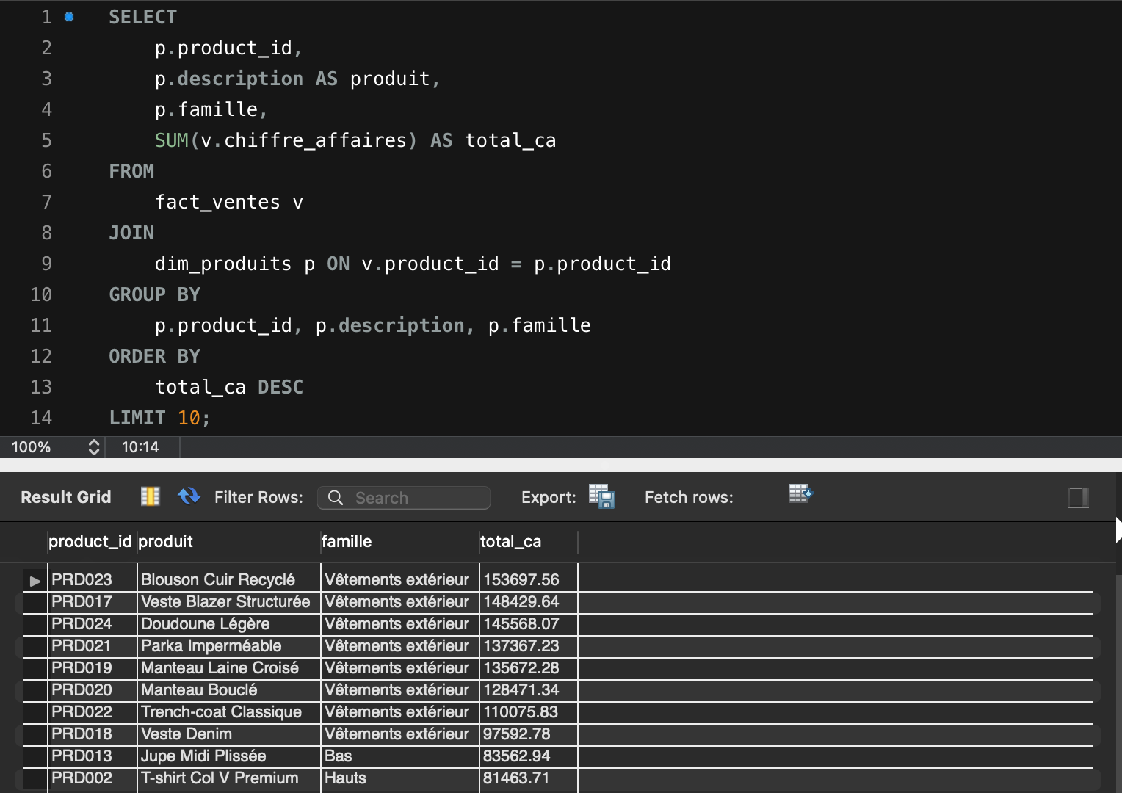
DATA ENGINEERING
SQL — Top 10 Produits par Chiffre d'Affaires
SQL Query
SELECT
p.product_id, p.description AS produit,
p.famille,
SUM
(v.chiffre_affaires) AS total_ca
FROM
fact_ventes v
JOIN
dim_produits p ON v.product_id = p.product_id
GROUP BY
p.product_id, p.description, p.famille
ORDER BY
total_ca DESC LIMIT 10;
Interprétation
Les Vêtements Extérieurs dominent le CA (Blouson Cuir Recyclé en tête à 153K€). La jointure fact_ventes × dim_produits valide l'intégrité du schéma en étoile.

Slide 12
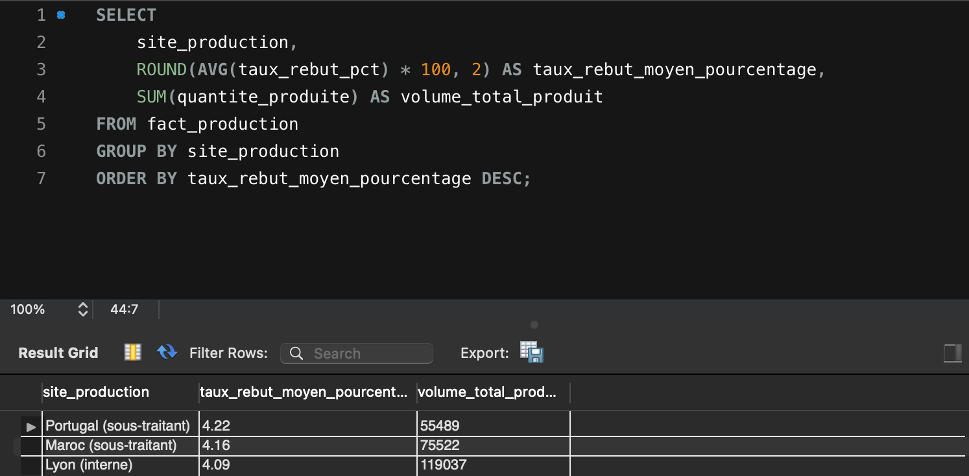
DATA ENGINEERING
SQL — Analyse du Taux de Rebut par Site de Production
SQL Query
SELECT site_production, ROUND(AVG(taux_rebut_pct) * 100, 2) AS taux_rebut_moyen_pct, SUM(quantite_produite) AS volume_total_produit FROM fact_production GROUP BY site_production ORDER BY taux_rebut_moyen_pct DESC;
Interprétation
Le sous-traitant Portugal présente le taux de rebut le plus élevé (4,22%), suivi du Maroc (4,16%). L'usine interne Lyon est la plus performante (4,09%). Ces écarts orientent les décisions de make-or-buy.

Slide 13
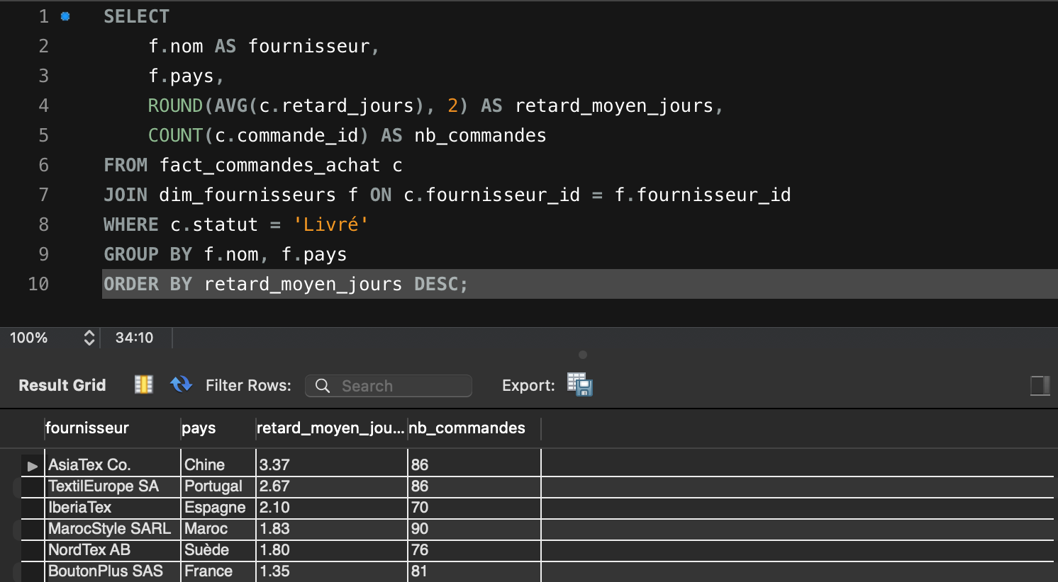
DATA ENGINEERING
SQL — Fiabilité Fournisseurs & Retards de Livraison
SQL Query
SELECT f.nom AS fournisseur, f.pays, ROUND(AVG(c.retard_jours), 2) AS retard_moyen_jours, COUNT(c.commande_id) AS nb_commandes FROM fact_commandes_achat c JOIN dim_fournisseurs f ON c.fournisseur_id = f.fournisseur_id WHERE c.statut = 'Livré' GROUP BY f.nom, f.pays ORDER BY retard_moyen_jours DESC;
Interprétation
AsiaTex Co. (Chine) présente le retard moyen le plus élevé (3,37j) malgré un volume comparable à TextilEurope. BoutonPlus SAS (France) est le plus fiable (1,35j). Ces insights alimentent les décisions de sourcing.

Slide 14
Contact
Merci pour votre attention
Mohamed Reda NAMLA
M2 Supply Chain Management
ENCG × EMLV
Ce projet illustre une maîtrise concrète des outils Data Supply Chain
et une capacité à modéliser des problématiques métier réelles.
Projet GitHub disponible
Disponible en alternance dès septembre 2025
Profil LinkedIn
Compétences clés
Demand Planning
SQL / Data Eng.
Power BI
Gestion des stocks
Excel / Solveur

